Slide 1
PyQt 실습
2024254001 공민표

Slide 2
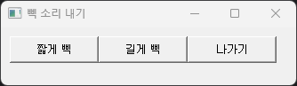
PyQt 기초 프로그래밍

Slide 3
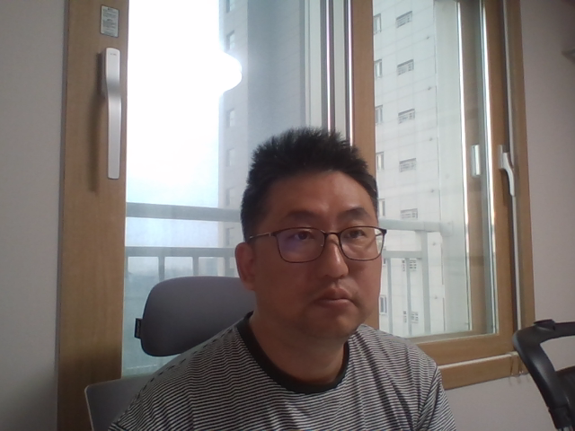
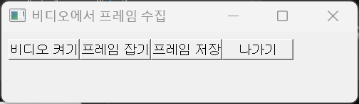
OpenCV에 PyQt를 붙여 프로그램 확장하기
경로상에 한글이 있으면 에러로 종료

Slide 4
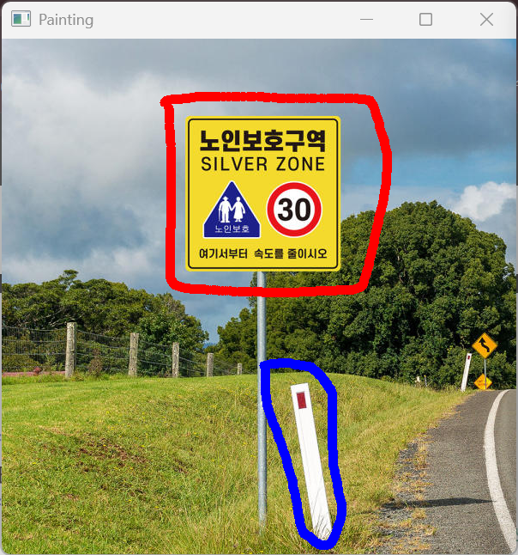
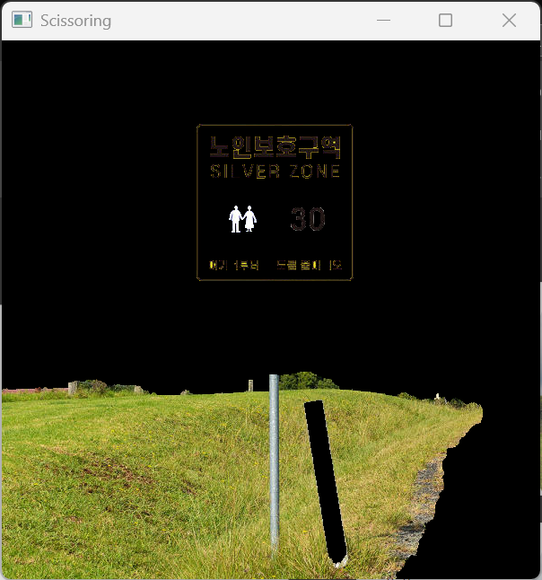
GrabCut을 이용해 관심 물체 오리기

Slide 5
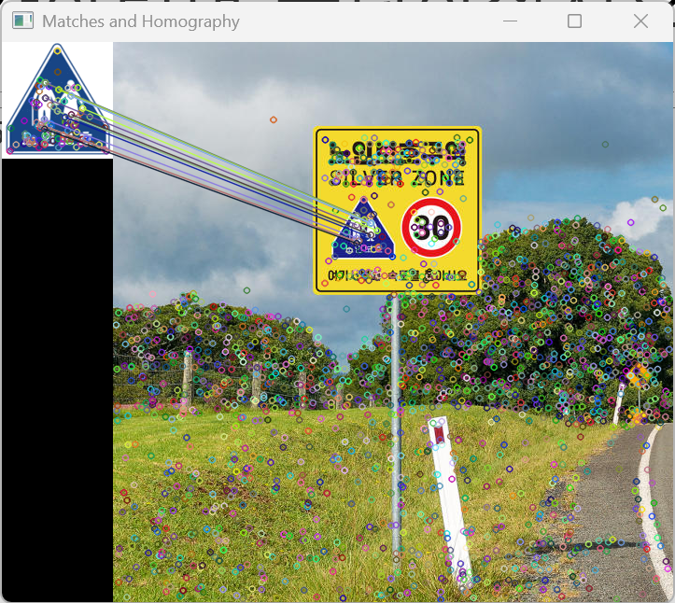
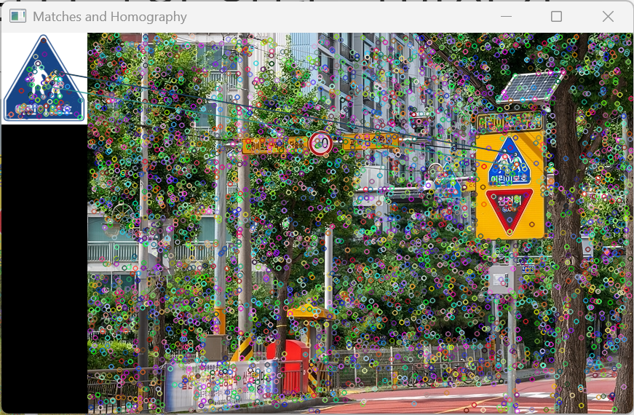
교통약자 보호구역 알림 구현하기

Slide 6
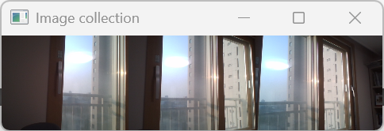
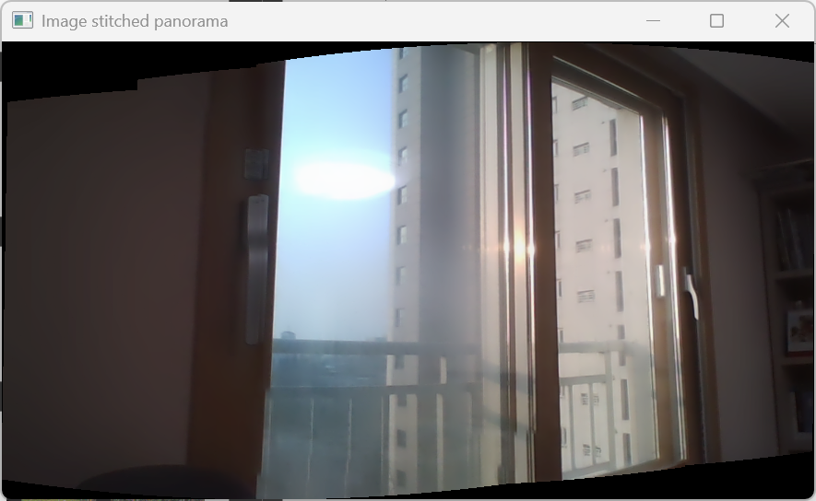
비디오에서 수집한 영상을 봉합하여 파노라마 영상 제작하기

Slide 7
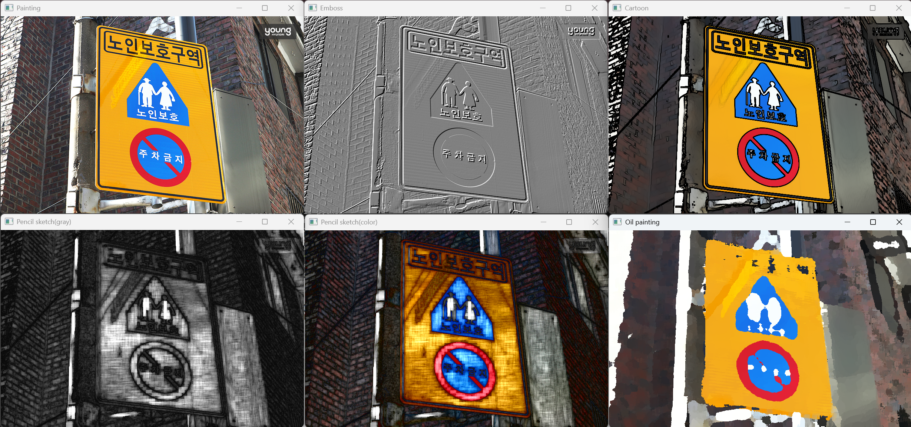
사진 영상에 특수 효과 처리하기

Slide 8
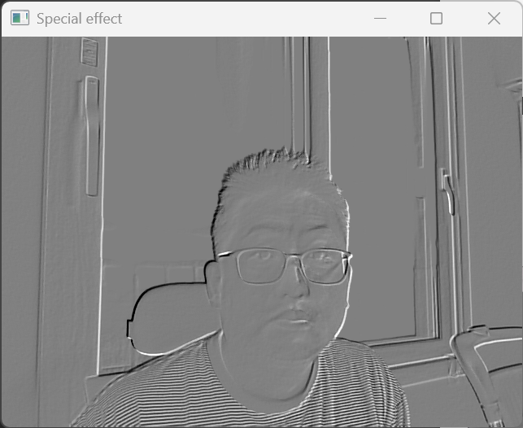
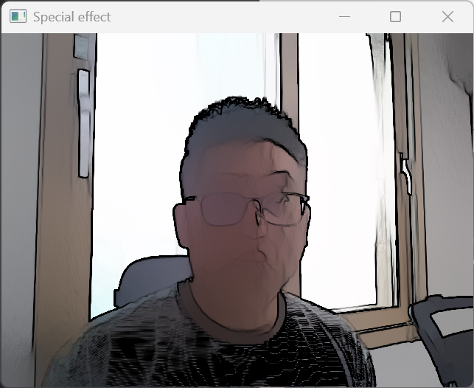
비디오 영상에 특수 효과 처리하기

Slide 9
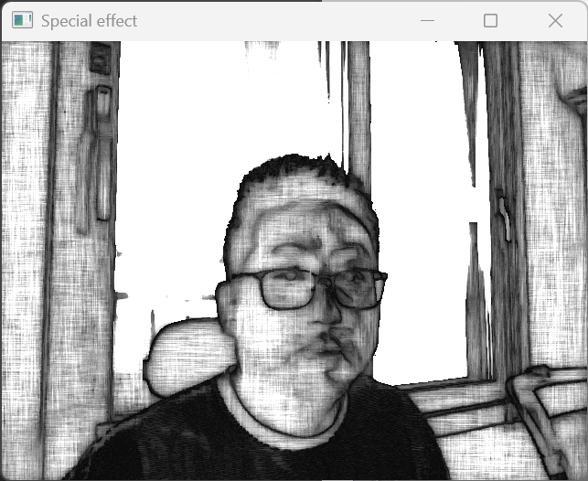
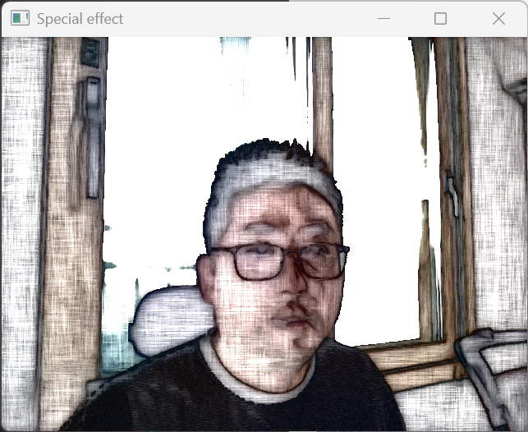
비디오 영상에 특수 효과 처리하기

Slide 10
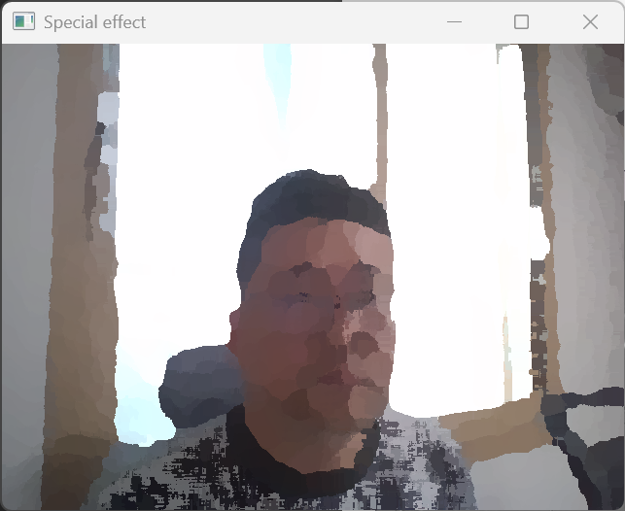
비디오 영상에 특수 효과 처리하기

